Slide 1



TIẾNG VIỆT 1
TRANG 140, 141

Slide 2

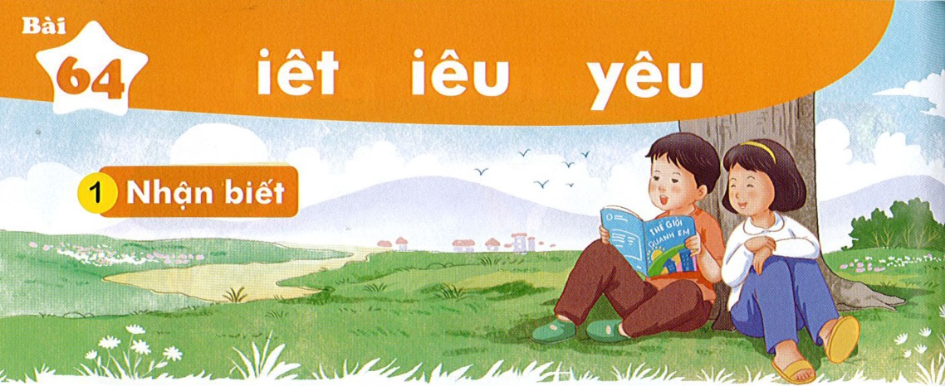
Bài
iêt iêu yêu
64
Nhận biết
2
́
̀
̀
Em yêu sách. Nhờ có sách, em biêt nhiêu điêu hay.

Slide 3
Đọc
3
iêt
iêu
yêu
b
iêt
biêt
́

Slide 4
So sánh
i
yêu
iêu
êu
y
êu

Slide 5

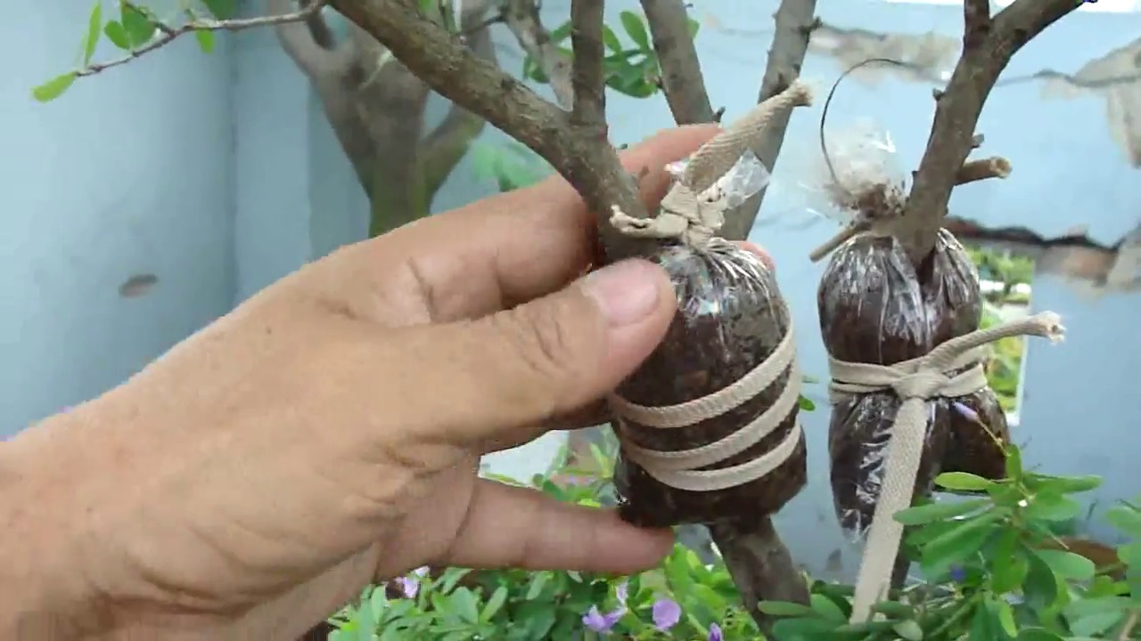
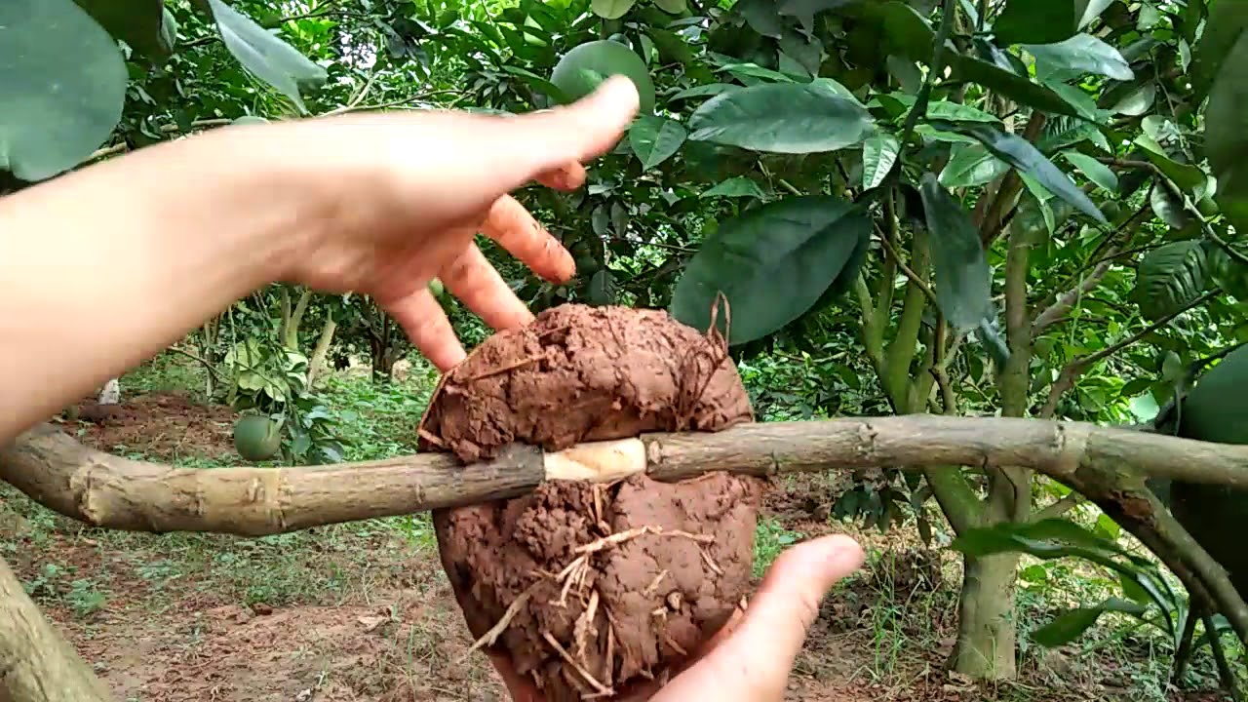
iêt
iêt
iêt
chiết
viết
việt

Slide 6
iêu
iêu
iêu
chiều
diễu
kiểu
yêu
yêu
yêu
yêu
yếu
yểu

Slide 7
iêt
iêt
iêt
chiết
viết
việt
iêu
iêu
iêu
chiều
diễu
kiểu
yêu
yêu
yêu
yêu
yếu
yểu

Slide 8

Thư giãn nào!

Slide 9


Slide 10
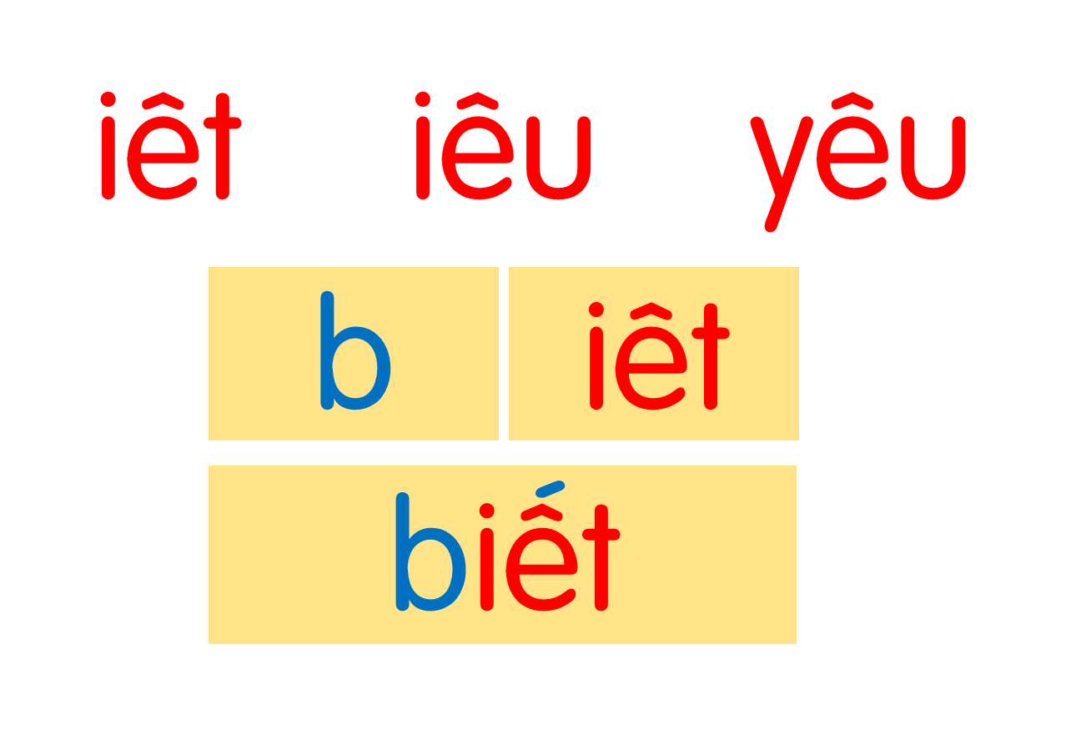
chiết
viết
việt
chiều
diễu
kiểu
yêu
yếu
yểu
Notes:
Ôn lại

Slide 11
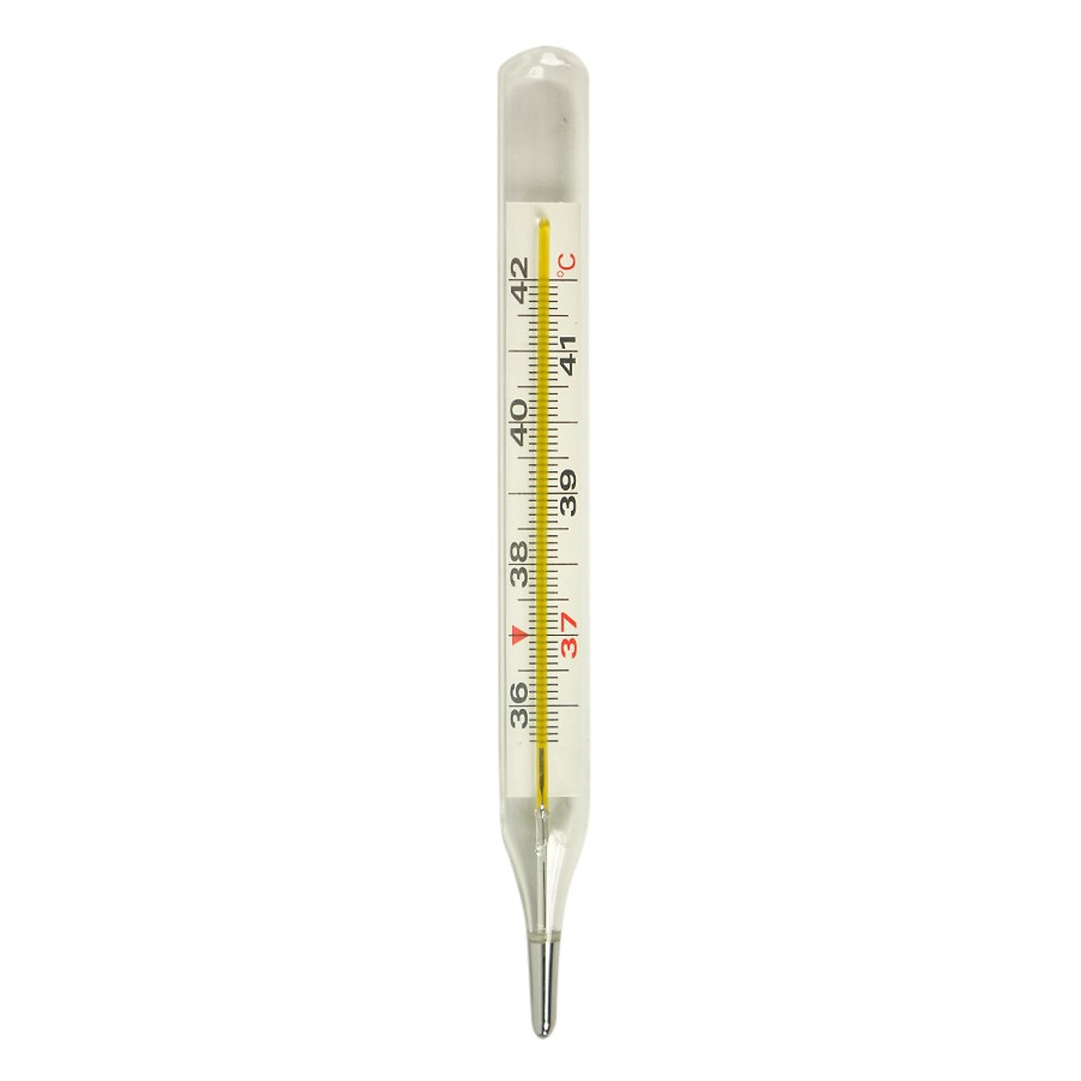
iêt
nhiệt kế
Notes:
Hay còn gọi là CHIM ĐA ĐA

Slide 12
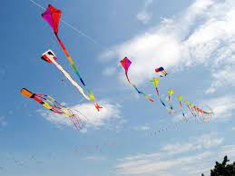
con diều
iêu

Slide 13

yêu chiều
yêu
iêu

Slide 14
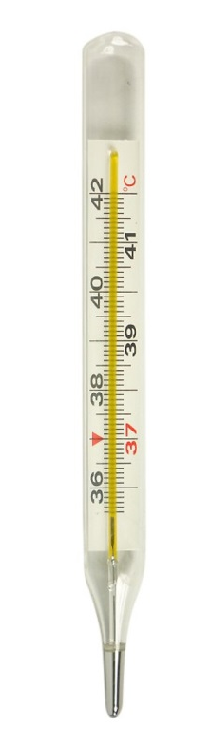
nhiệt kế
con diều
yêu chiều

Slide 15
Hướng dẫn viết bảng
4
Θłt
Θłt

Slide 16



Slide 17
Θłu
Θłu

Slide 18
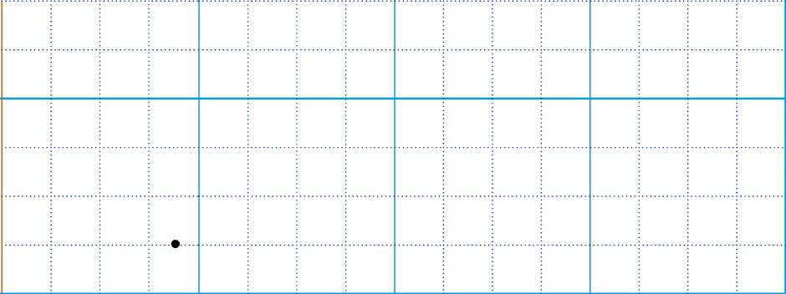

Slide 19
ΐǘu
ΐǘu

Slide 20


Slide 21

ηΗİt
ηΗİt
dΗϛu
dΗϛu
εΗϛu
εΗϛu

Slide 22
Viết vở
5
Θłt
Θłt
Θłu
Θłu
ΐǘu
ΐǘu

Slide 23
ηΗİt ΓĞ
ηΗİt ΓĞ
ΐǘu εΗϛu
ΐǘu εΗϛu

Slide 24
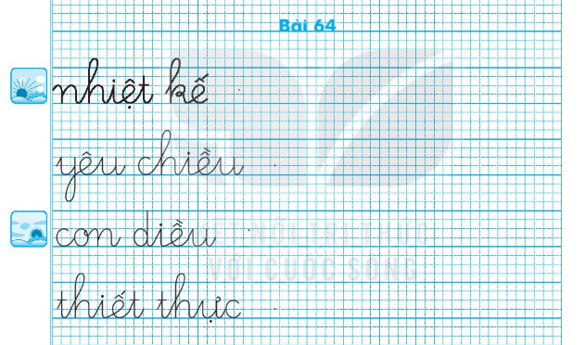

Slide 25
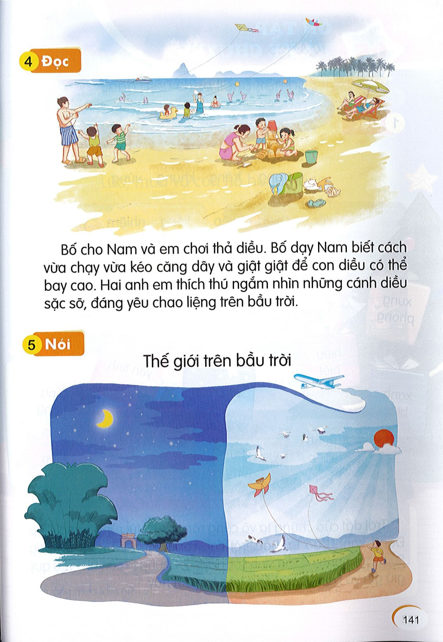
Đọc
6
1
2
Bố cho Nam và em chơi thả diều. Bố dạy Nam biết cách vừa chạy vừa kéo căng dây và giật giật để con diều có thể bay cao. Hai anh em thích thú ngắm nhìn những cánh diều sặc sỡ, đáng yêu chao liệng trên bầu trời.
3

Slide 26
Bố cho Nam và em chơi thả diều. Bố dạy Nam biết cách vừa chạy vừa kéo căng dây và giật giật để con diều có thể bay cao. Hai anh em thích thú ngắm nhìn những cánh diều sặc sỡ, đáng yêu chao liệng trên bầu trời.
Bố và hai anh em Nam làm gì?
Nam cần làm gì để diều có thể bay cao?
Những cánh diều có đặc điểm gì thu hút hai anh em Nam?

Slide 27
Nói
7
Thế giới trên bầu trời

Slide 28
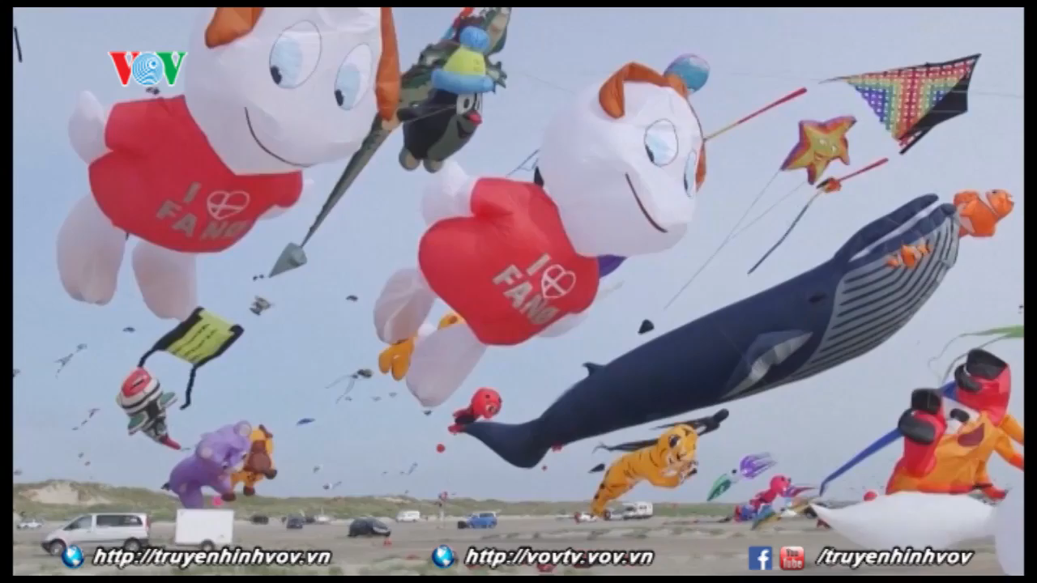

Slide 29
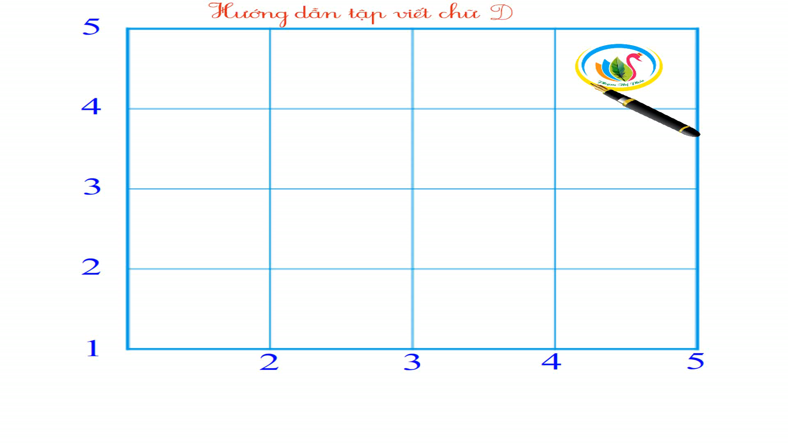

Slide 30


Slide 31
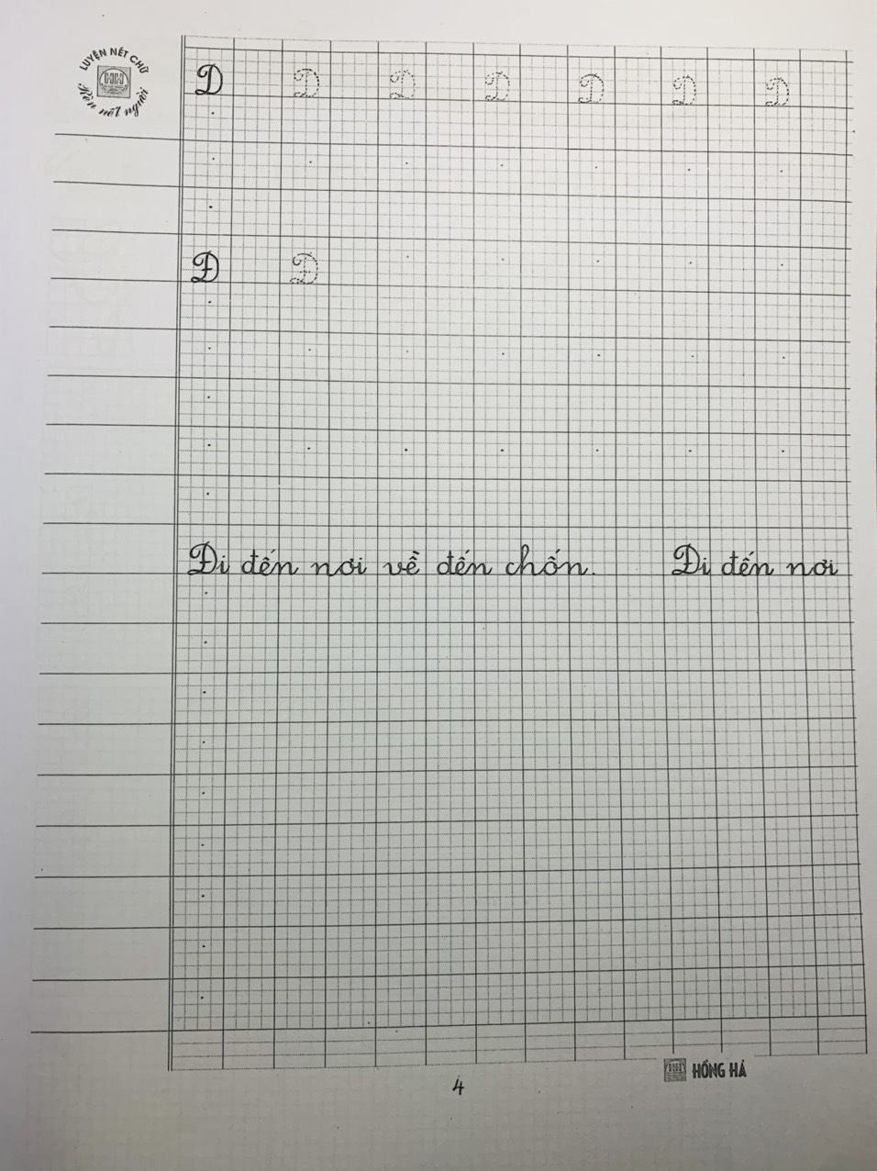

Slide 32

Dặn dò ngày 20/12
- Con luyện đọc bài 66 trong sách Tiếng Việt và vở Luyện đọc.
Con luyện viết bài 66 ở vở Tập viết.
Làm phiếu BT Tiếng Việt bài 66 (GV đã gửi PH in cho các con.)
HS nào chưa hoàn thành ôn tập Tiếng Việt PH nhắc con làm tiếp vào vở ô li.
PH cho các con xem clip môn Đạo đức bài 9.

